Slide 1









도레미
파솔라조
SCALE
한정판 Market
정유림 위강은 김현지 구선화 김진우

Slide 2
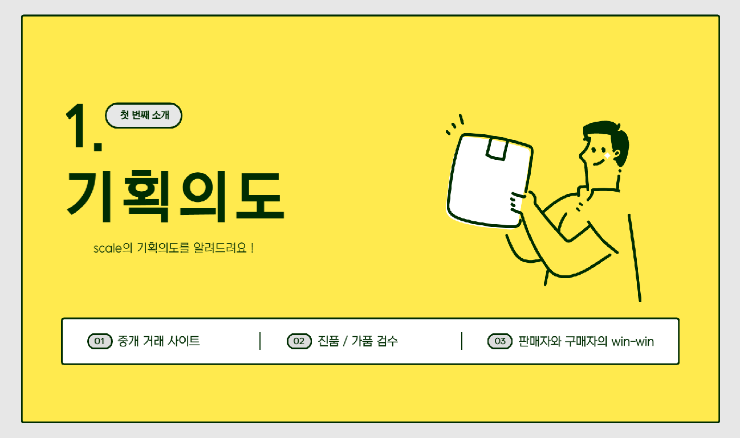

Slide 3
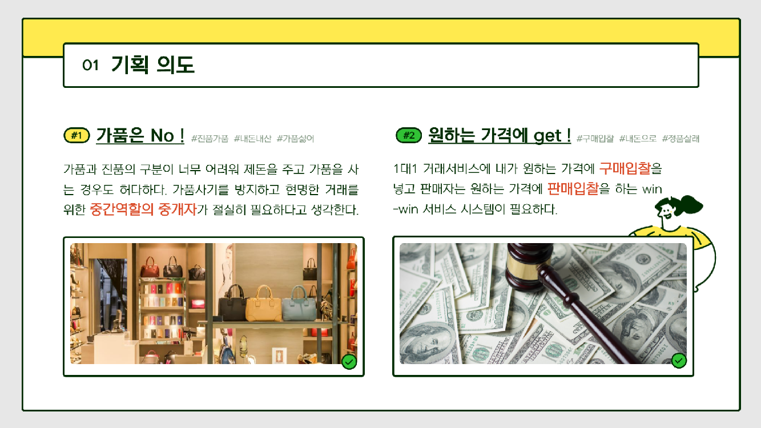

Slide 4
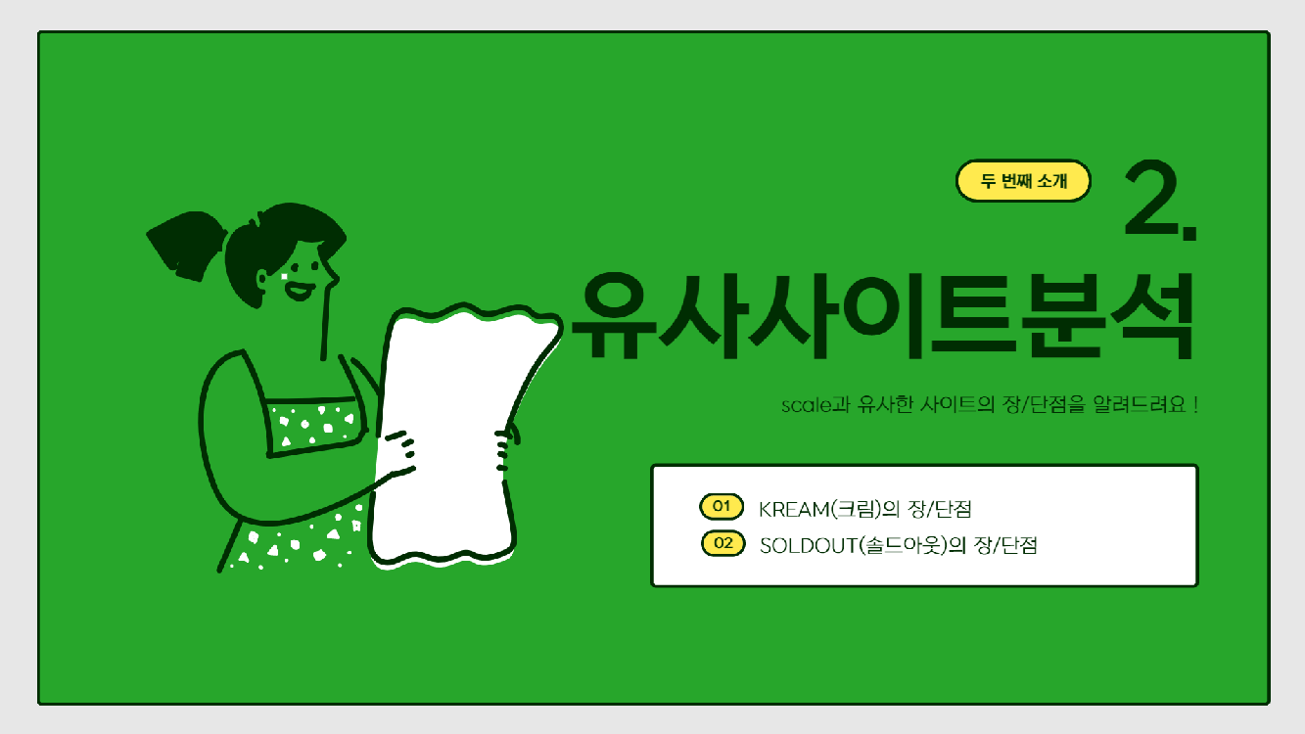

Slide 5
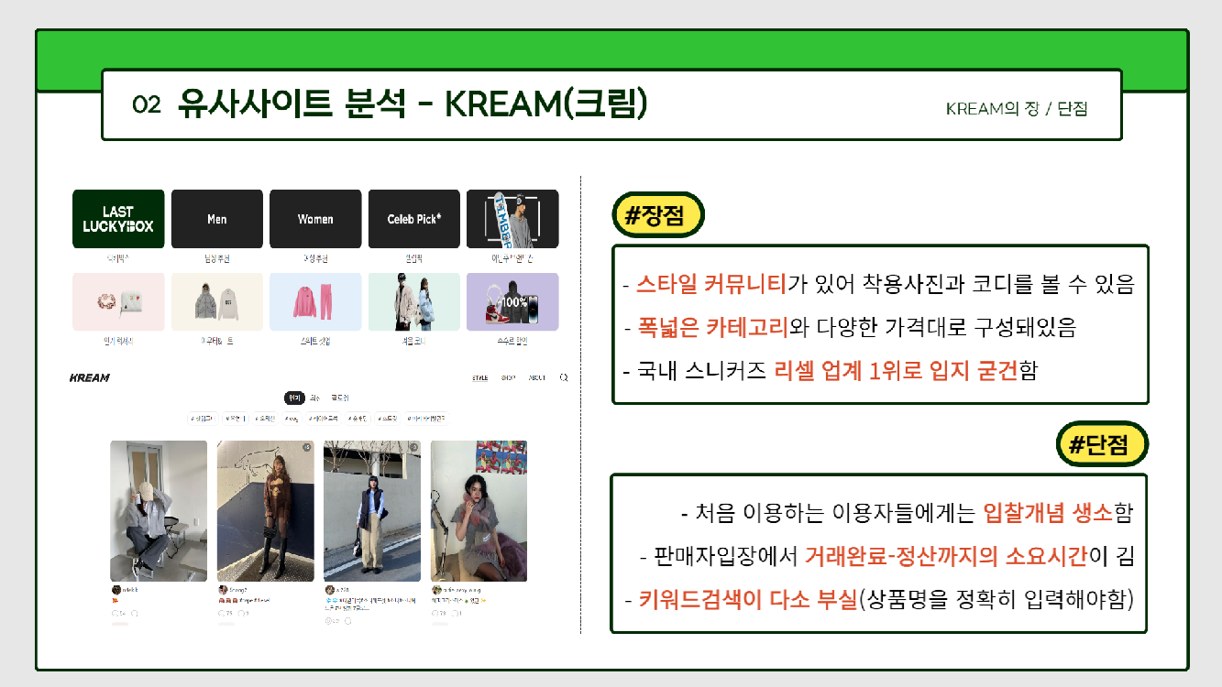

Slide 6
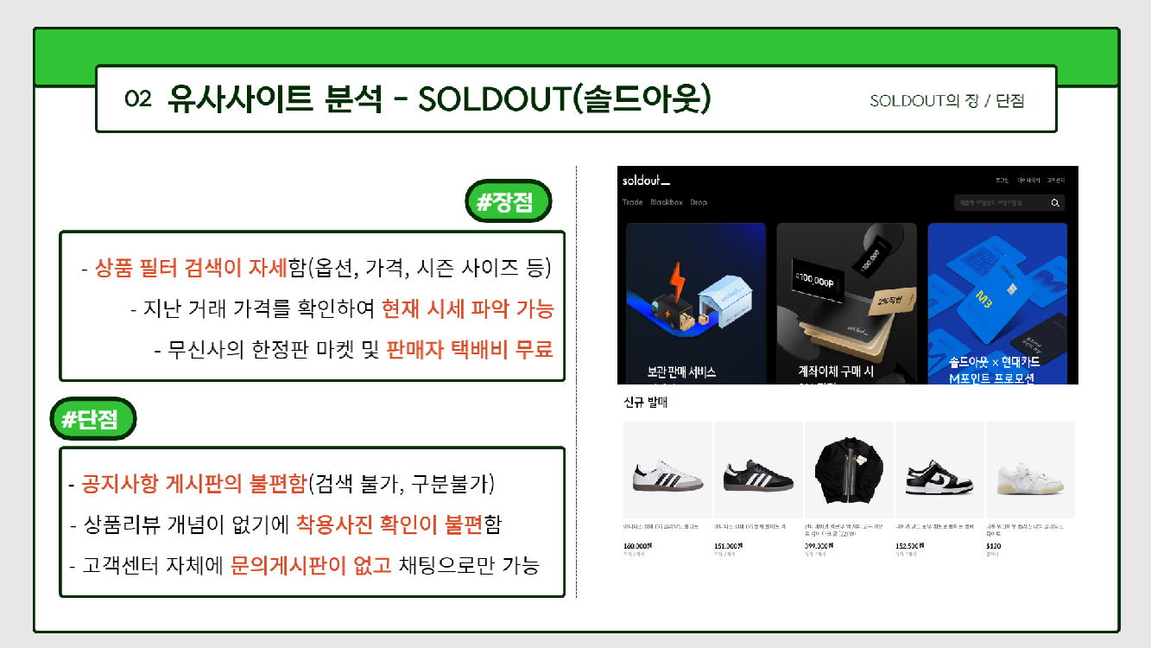

Slide 7
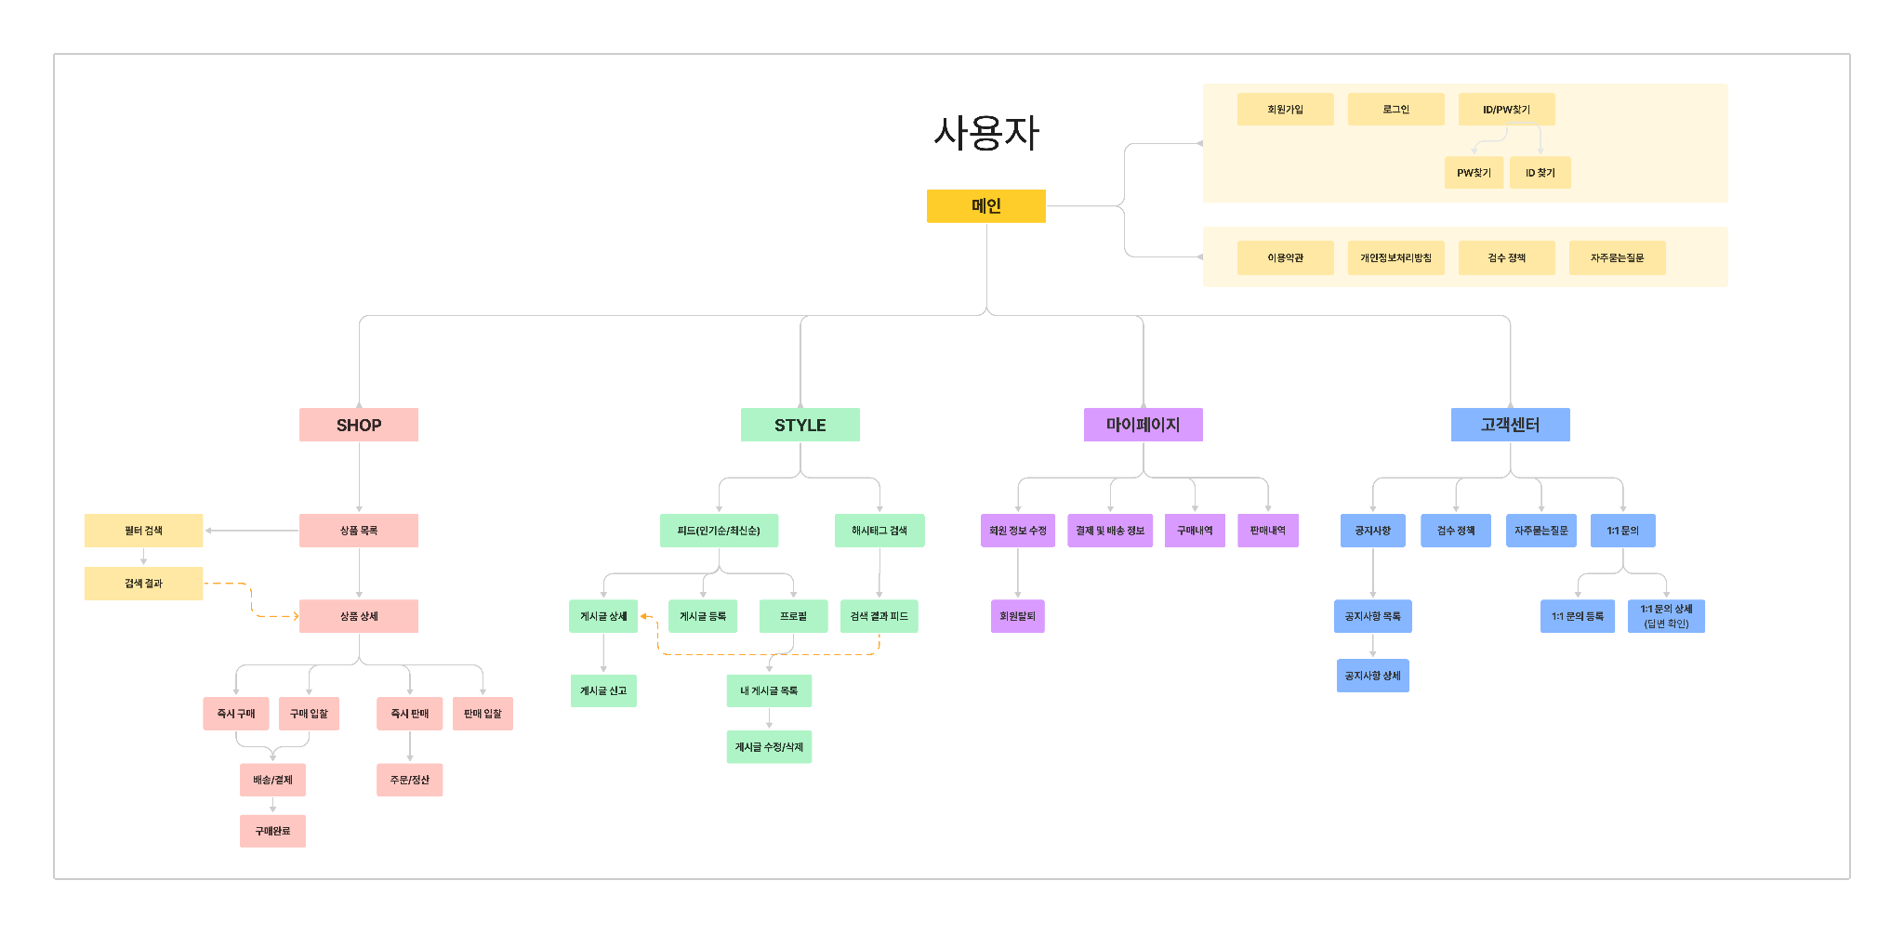
사용자 UI흐름도 | 프로젝트 | 팀명
 | Scale | 도레미파솔라조

Slide 8
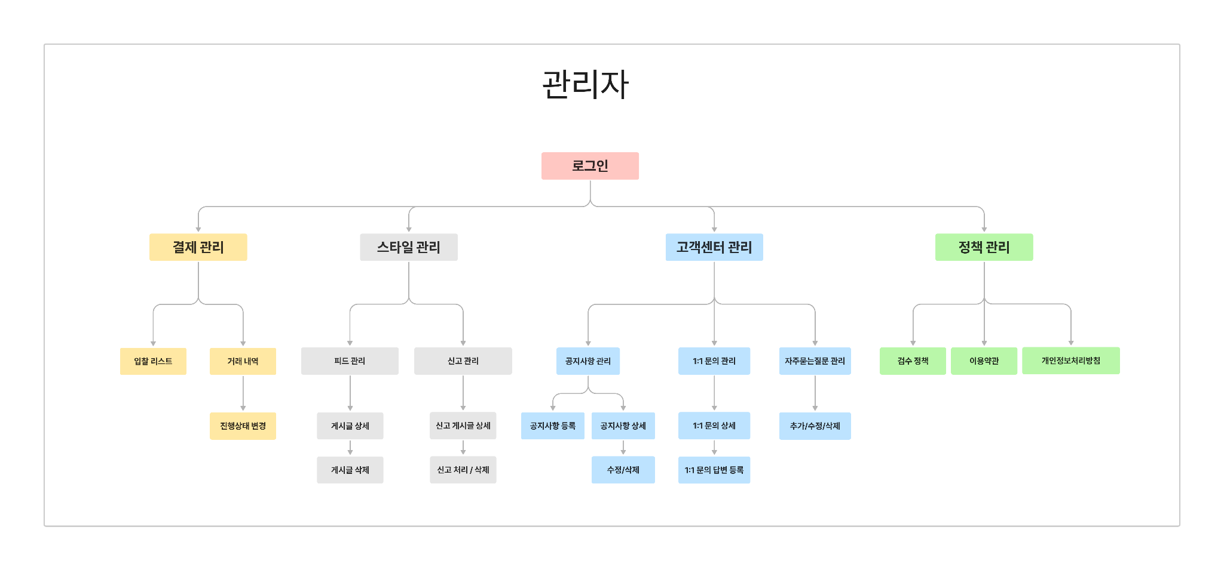
관리자 UI흐름도 | 프로젝트 | 팀명
 | Scale | 도레미파솔라조

Slide 9


Slide 10
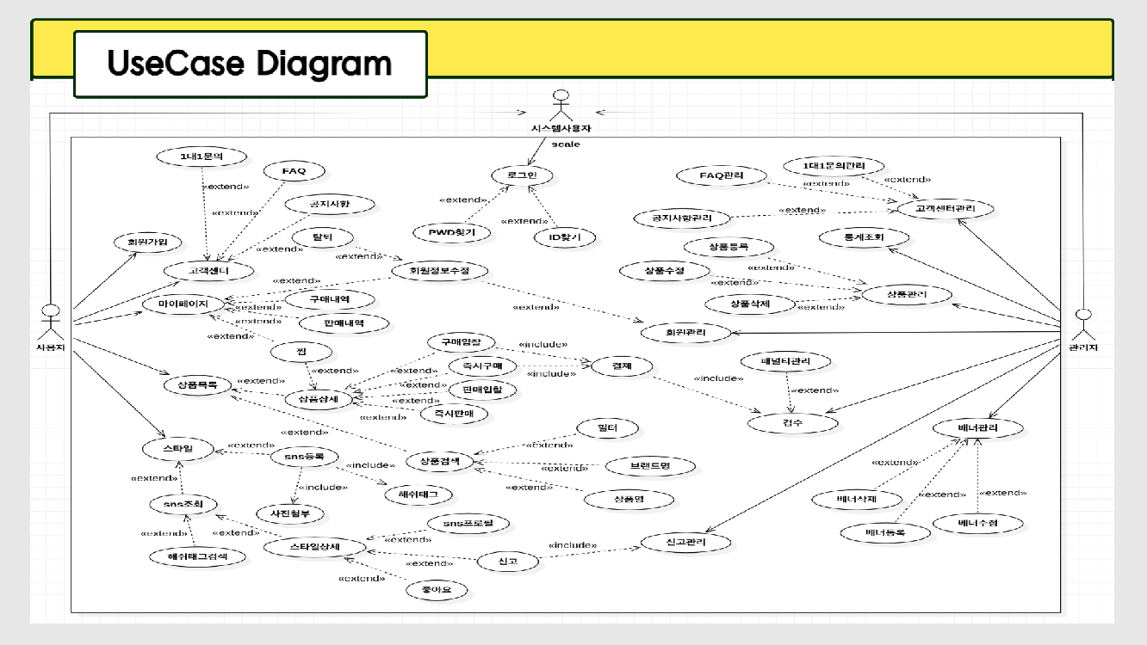

Slide 11
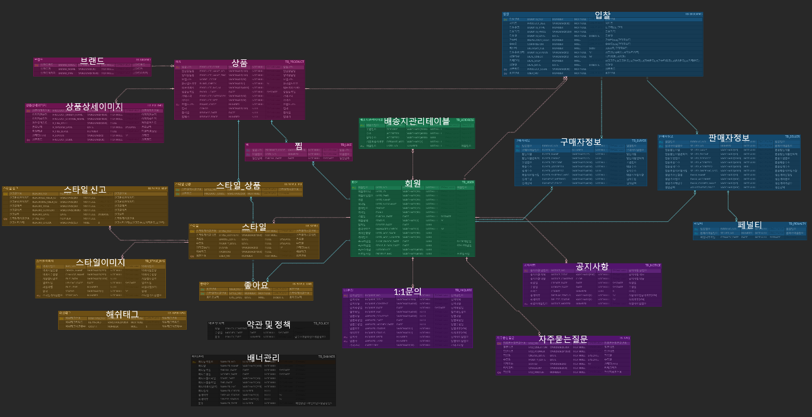
ERD CLOUD

Slide 12
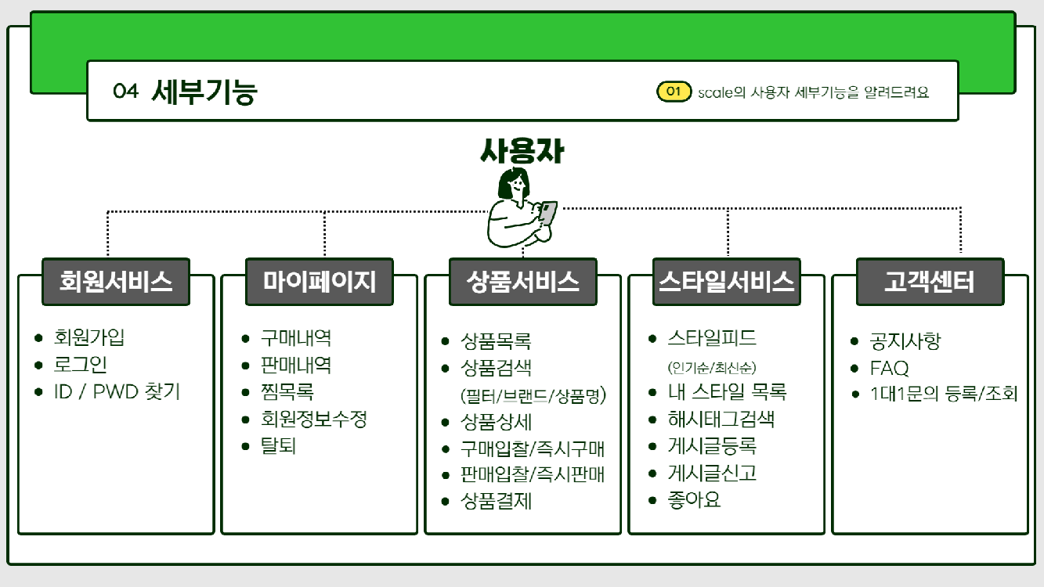

Slide 13
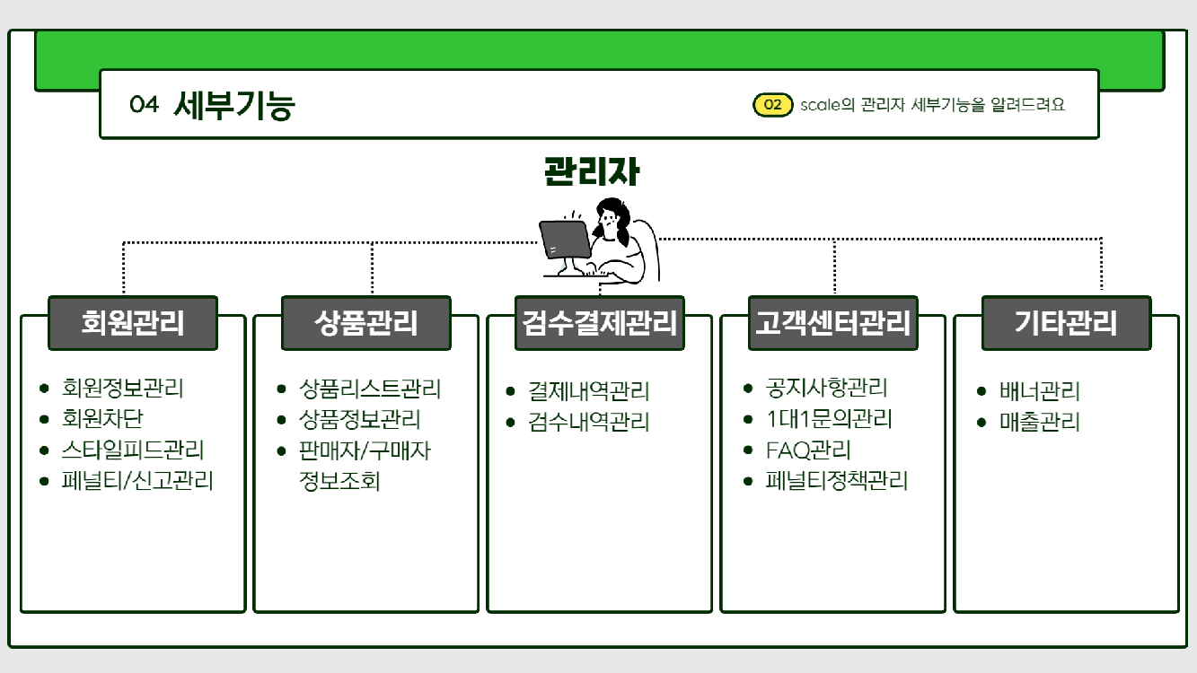

Slide 14



업무분담
구선화
위강은
정유림
사용자
사용자
사용자
상품 상세페이지
찜하기
결제목록, 입찰목록
구매입찰/즉시구매
판매입찰/즉시판매
결제
배송지변경
계좌정보 등록
메뉴바
회원가입(ID중복조회, 이메일인증)
로그인/ID찾기/비밀번호재설정
공지사항/자주묻는질문/1:1문의 등록
검수정책/이용약관/개인정보처리방침
관리자
관리자
관리자 로그인
공지사항 등록/수정/삭제
자주묻는질문 등록/수정/삭제
1:1문의 답변 등록
검수정책/이용약관/개인정보처리방침 수정
입찰내역 조회
거래내역 조회
페널티부여
사용자 차단

Slide 15
업무분담
김현지
김진우
사용자
사용자
스타일
관리자

Slide 16





기능 시연 & 코드 리뷰
1
구선화
2
위강은
3
정유림
4
김현지
5
김진우
관리자

Slide 17
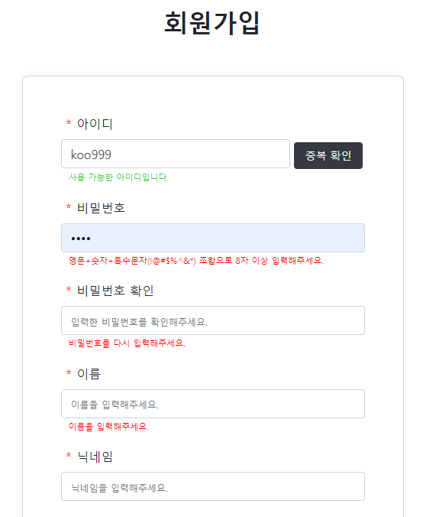
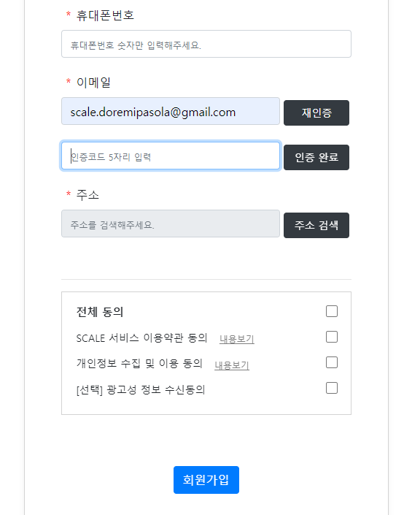
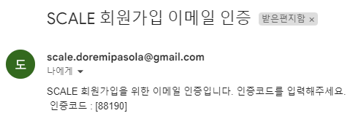
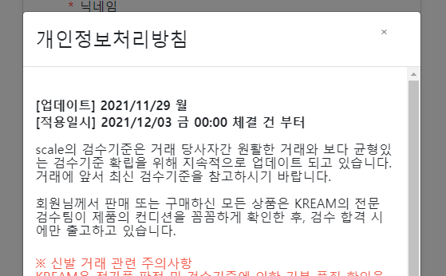
회원가입
입력한 아이디와 동일한 아이디가
존재하는지 조회 후 안내
이메일 인증코드 랜덤 5자리 숫자 발송 후 사용자가 입력한 값과 일치할 경우 메일 인증 완료 처리
관리자에서 등록한 약관 내용 모달 노출
각 인풋별 형식 유효성검사 후 안내문구 노출

Slide 18
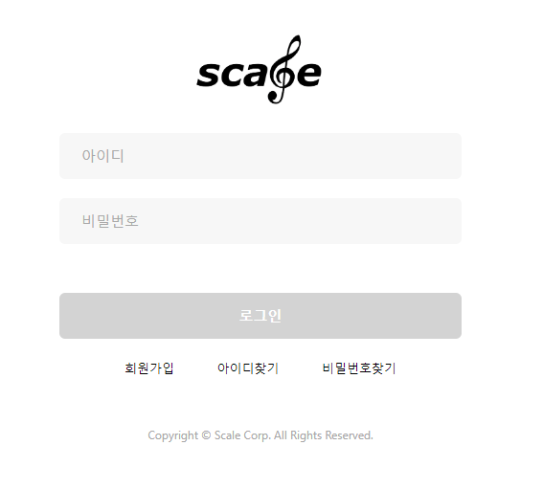
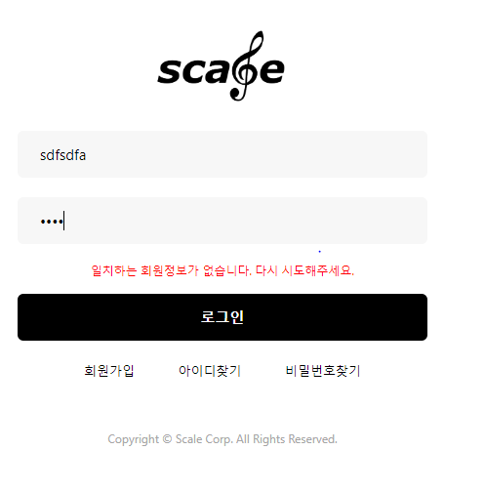
로그인
아이디,비밀번호가 일치하는 유저가 없을 때 안내문구 노출
아이디,비밀번호 모두 입력 시 활성화

Slide 19
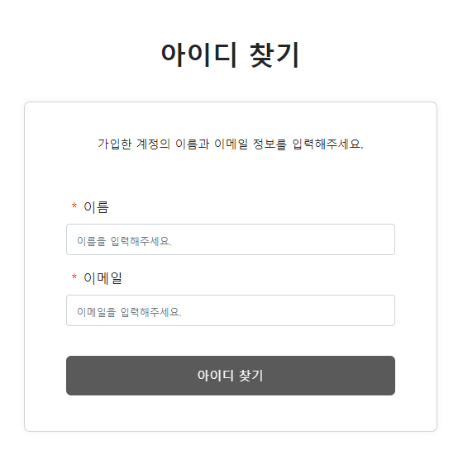
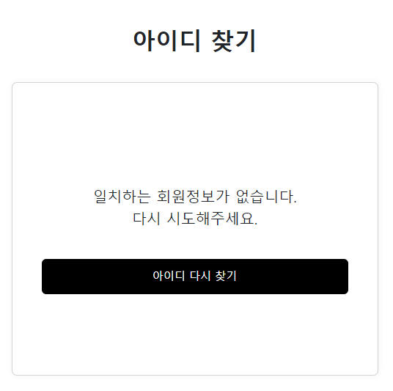
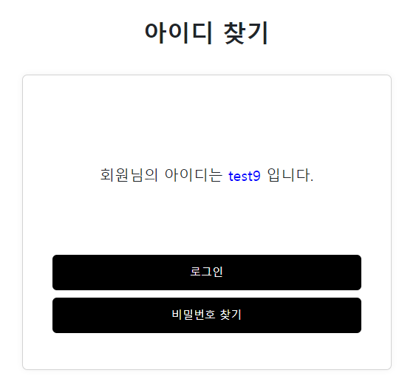
아이디 찾기 / 비밀번호 재설정
비동기 방식으로 이름, 이메일 정보 조회 후
일치하는 정보가 있을 경우 해당 아이디 노출
일치하는 정보가 없을 경우 안내문구 노출

Slide 20
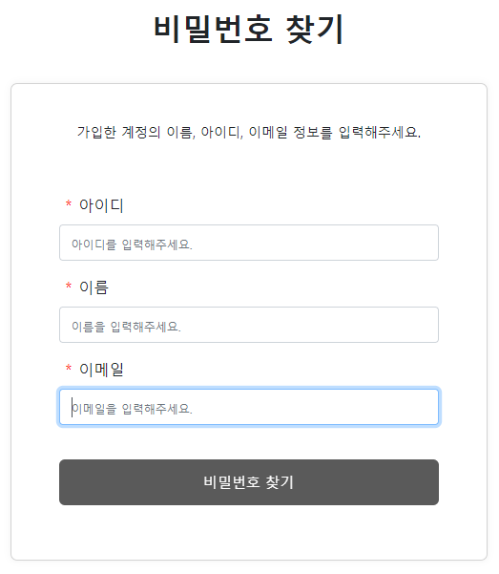
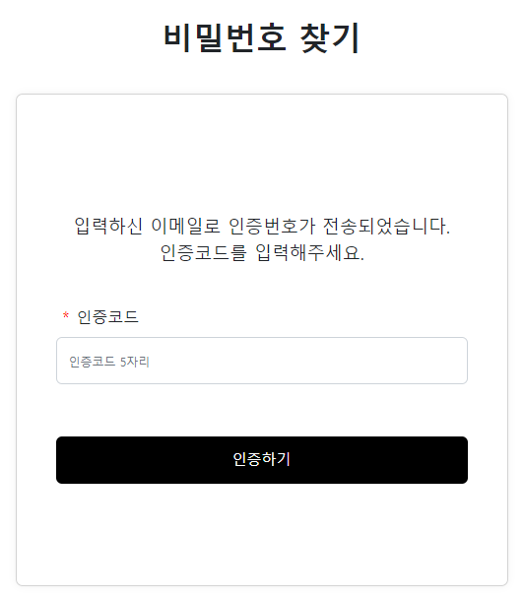
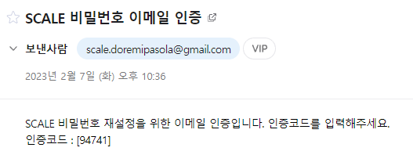
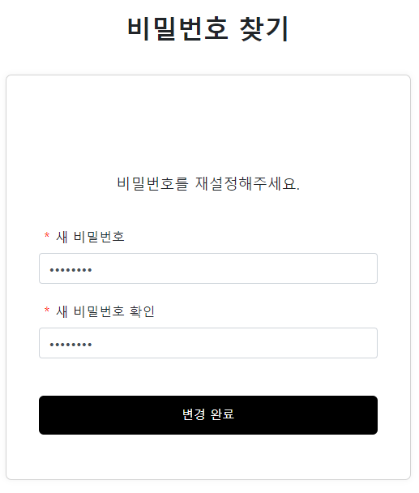
아이디 찾기 / 비밀번호 재설정
비동기 방식으로 아이디, 이름, 이메일 정보 조회 후
일치하는 정보가 있을 경우 해당 이메일로 인증코드 발송
인증코드 일치 시 신규 비밀번호 입력 후 회원정보 업데이트 처리

Slide 21
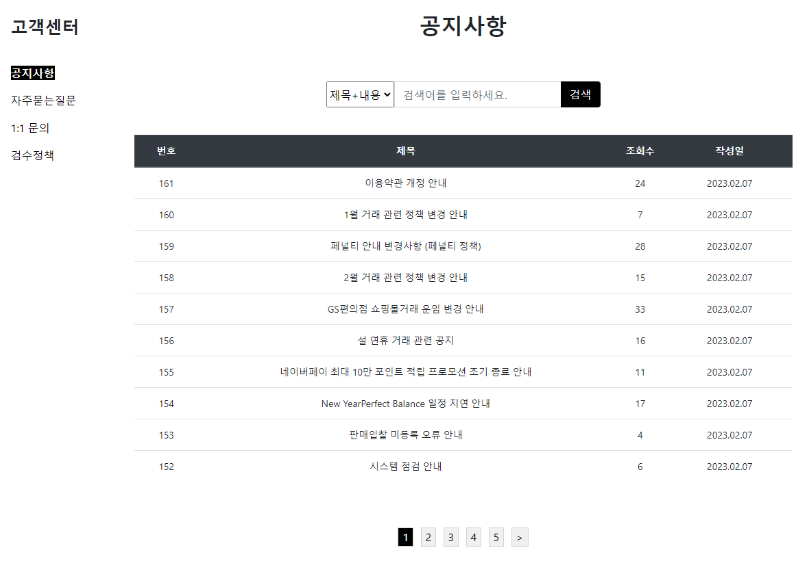
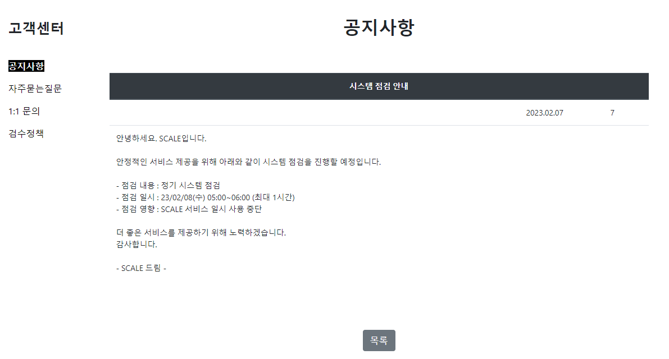
공지사항
제목+내용 / 제목 / 내용 옵션별 키워드 검색 결과 조회
관리자에서 등록한 공지사항 리스트 조회
조회 시 조회수 카운트 1씩 증가
페이징 처리

Slide 22
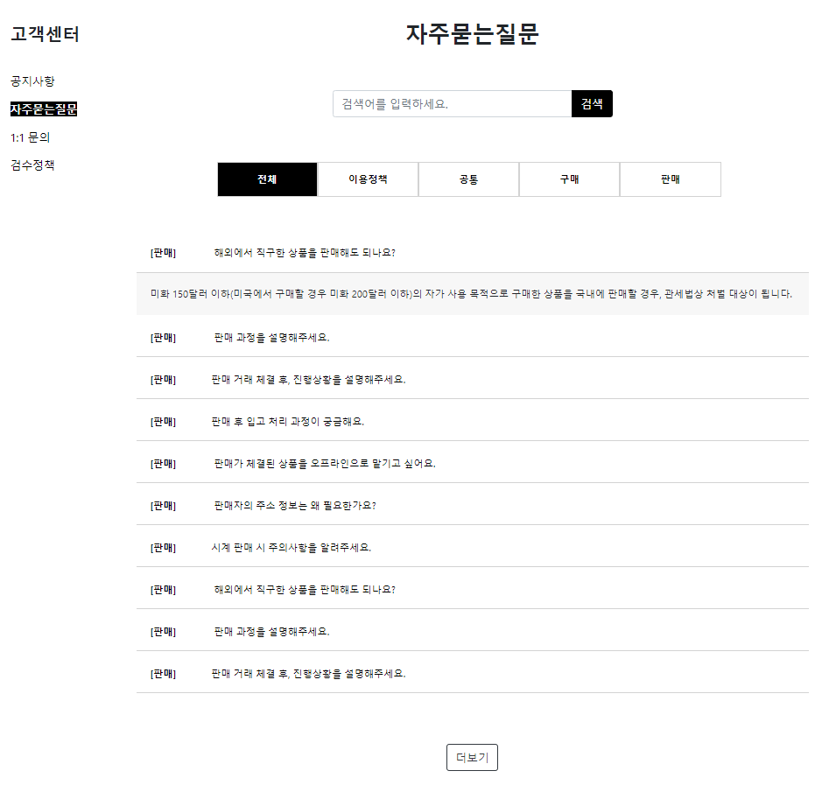
자주묻는질문
비동기 방식으로 키워드 검색 결과 조회
관리자에서 등록한 자주묻는질문 내용 조회
비동기 방식으로 하단에 게시글 10개씩 더 불러오도록 페이징 처리

Slide 23
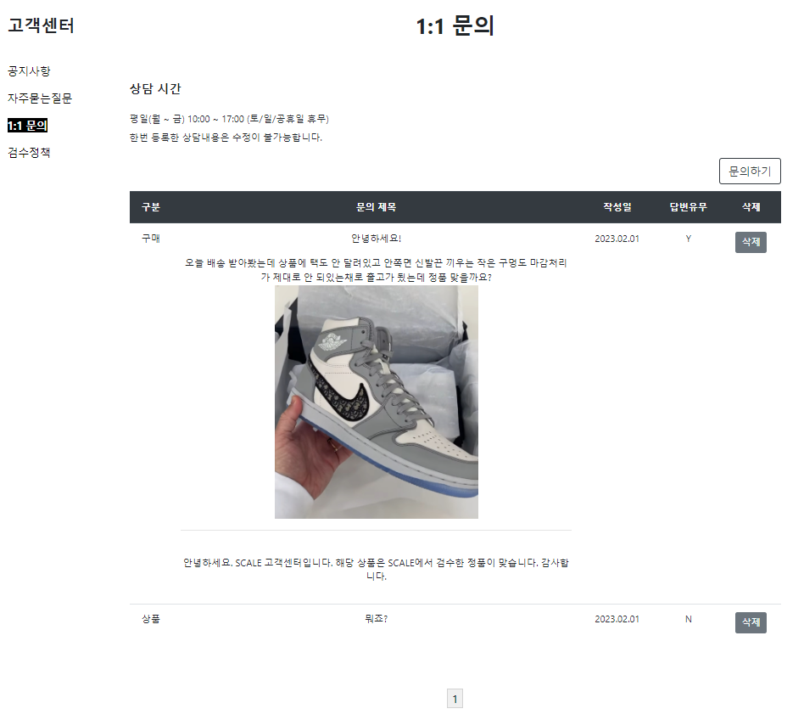
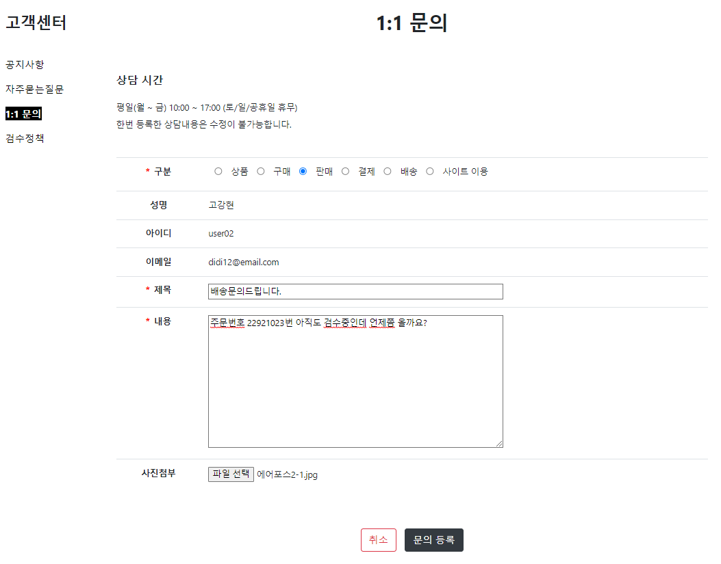
1:1문의
아코디언 형식으로 문의/답변 내용 조회
관리자 답변 유무 표시 및
삭제 처리 기능
문의 구분,제목,내용, 사진(선택) 입력 후 문의 등록 처리

Slide 24
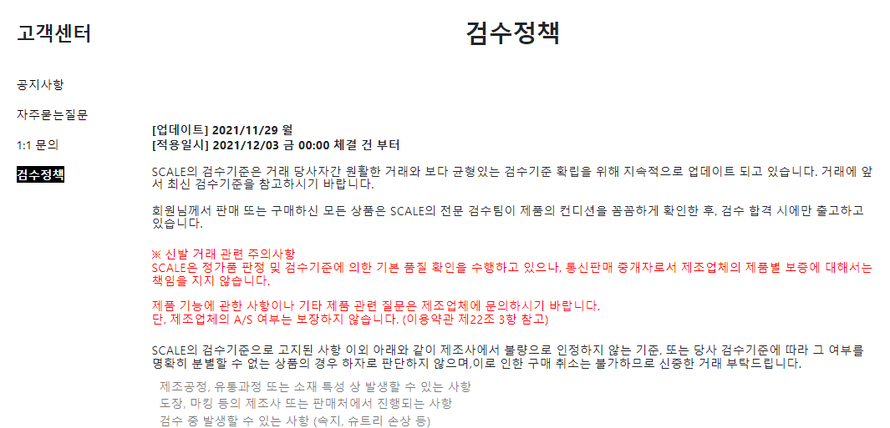
검수정책 / 이용약관 / 개인정보처리방침
관리자에서 등록한 약관 내용 노출

Slide 25
관리자입니다

Slide 26
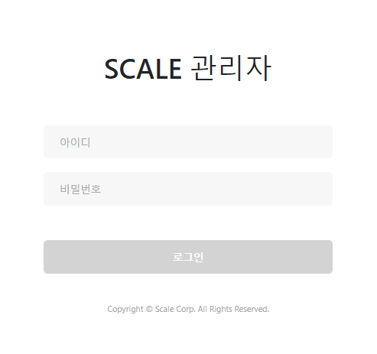
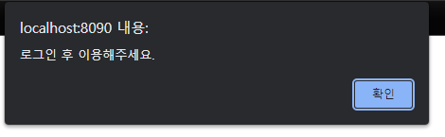
관리자 로그인
관리자로 저장된 회원 중 아이디/비밀번호가 일치할 경우 로그인 가능
로그인 하지 않고 관리자 페이지 진입 시도 시
로그인 알럿 노출 후 로그인 페이지로 이동 처리

Slide 27
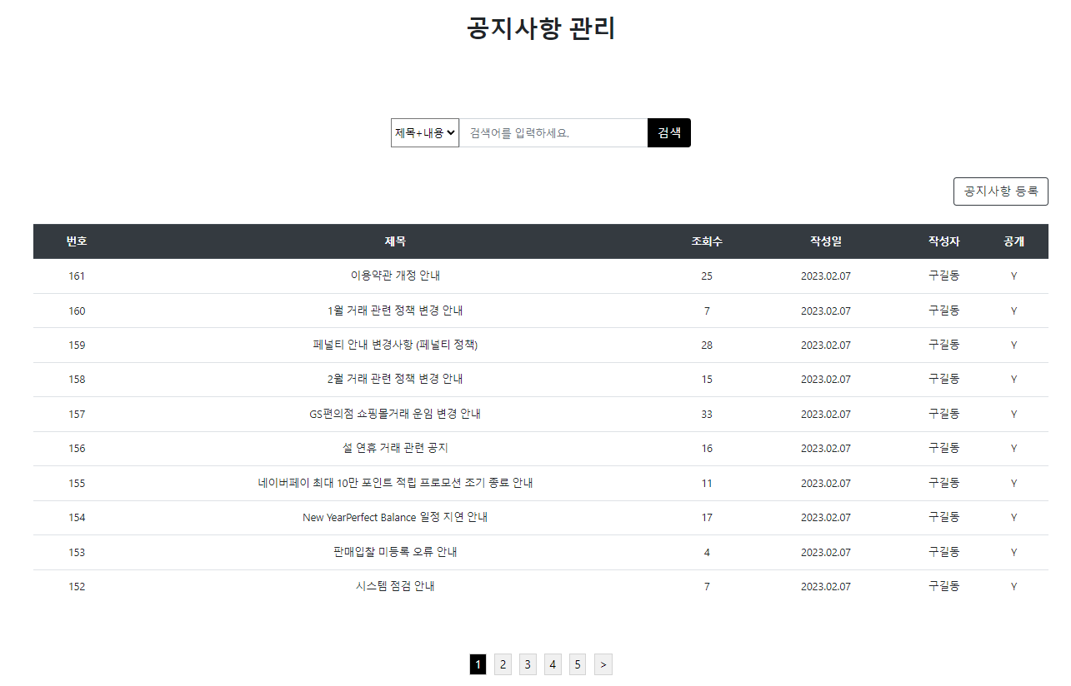
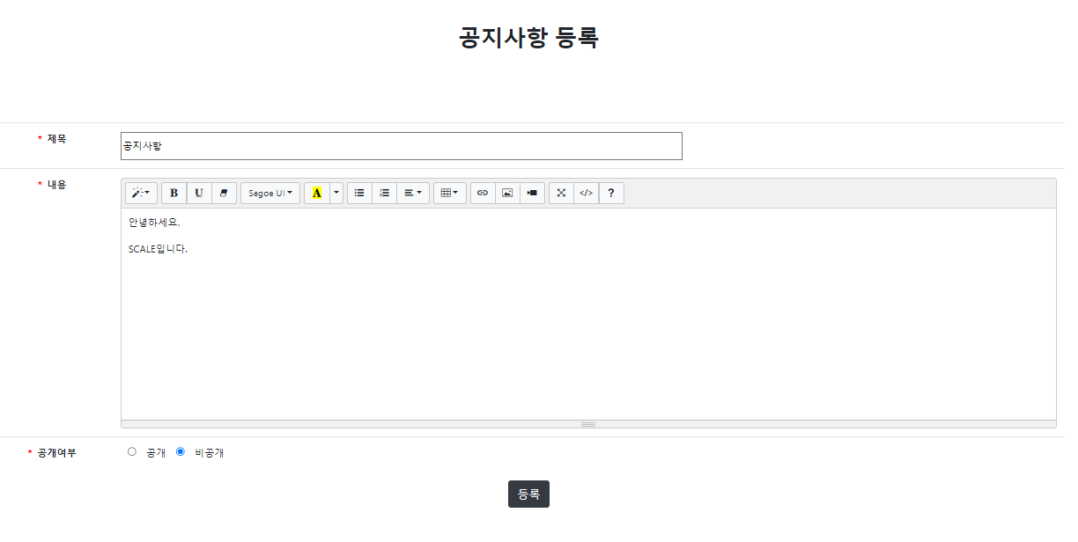
공지사항 관리
에디터 API를 활용한 게시글 등록 기능
등록된 공지사항 중 사용자 화면에 비공개인 게시글까지 조회 및 작성자 및 공개 여부 확인 가능

Slide 28
관리자 로그인
등록된 공지사항 중 사용자 화면에 비공개인 게시글까지 조회 및 작성자 및 공개 여부 확인 가능

Slide 29
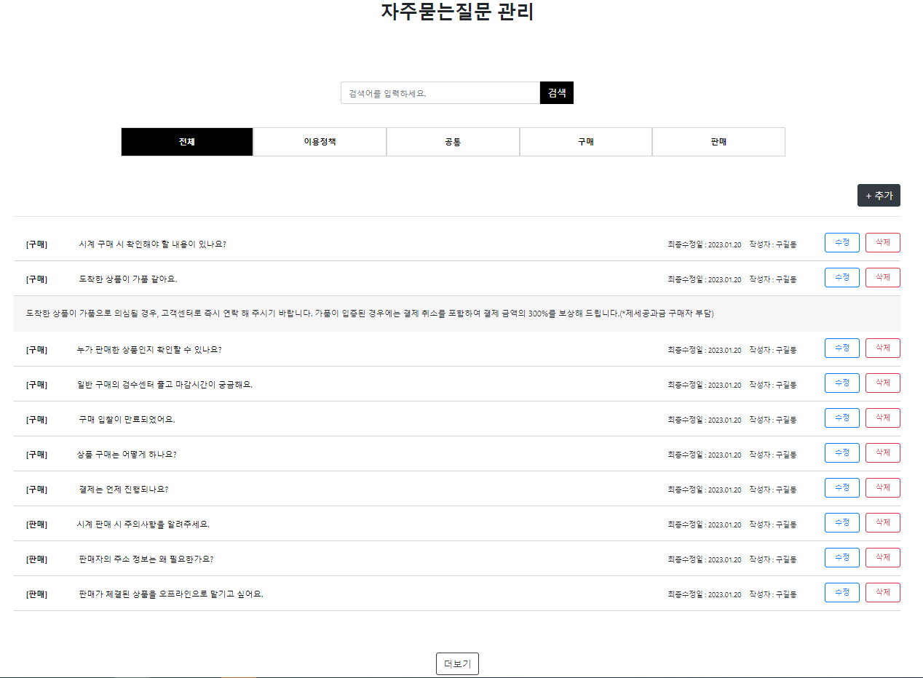
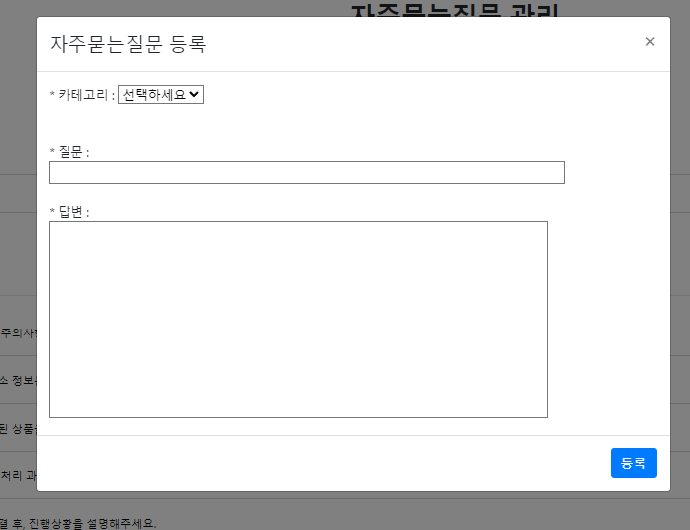
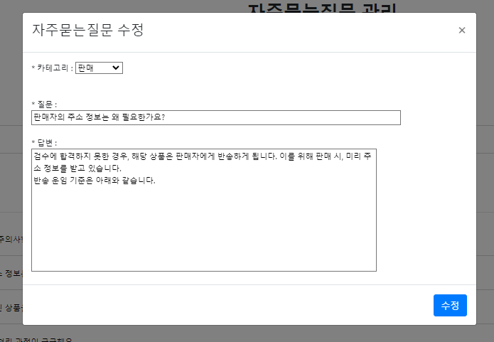
자주묻는질문 관리
비동기 방식으로 게시글 등록/수정/삭제
비동기 방식으로 게시글 조회 및 카테고리 필터링

Slide 30
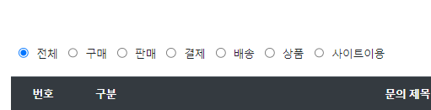
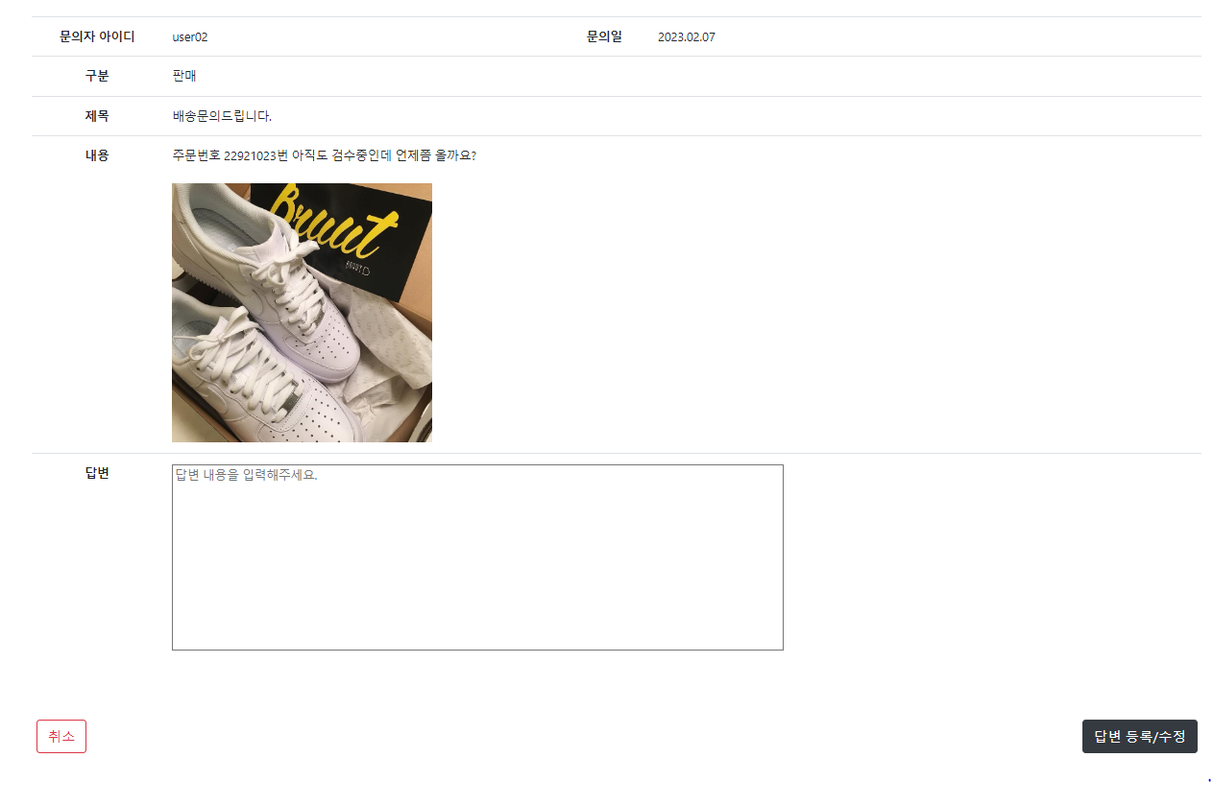
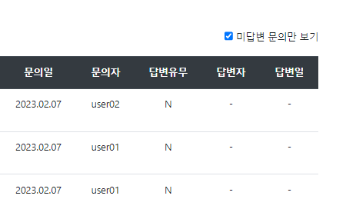
1:1문의 관리
문의글 전체 조회 및 비동기 방식으로 문의 구분별 게시글 필터링 기능 구현
비동기 방식으로 답변이 등록되지 않은 게시글만 필터링 할 수 있는 기능 구현
문의글 내용 확인 및 답변 등록/수정 기능 구현

Slide 31
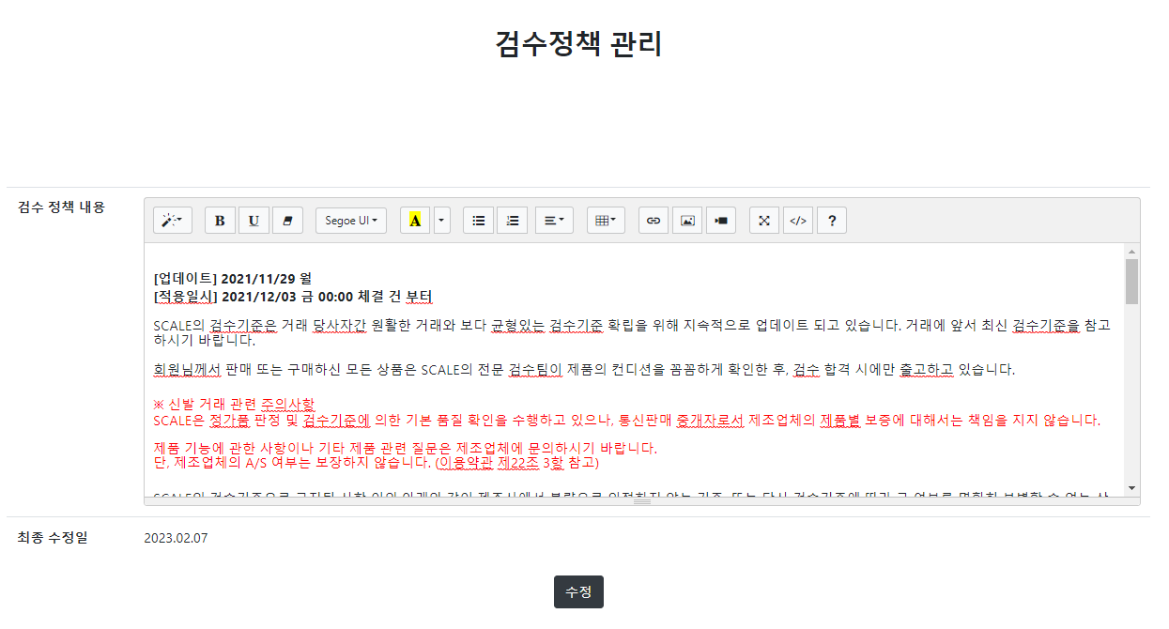
검수정책 / 이용약관 / 개인정보처리방침
에디터 API를 활용한 글 수정 기능 구현
(이용약관, 개인정보처리방침 페이지도 동일)

Slide 32
목차
Contents
1
2
3
4
메인페이지
사용자
관리자
카카오오븐

